Slide 1



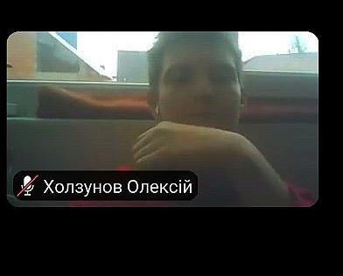
Група 316 «Д»
Спеціальність «Галузеве
машинобудування

Slide 2


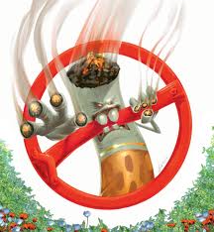
Шкідливий вплив тютюнопаління на здоров’я людини.

Slide 3




Куріння — це добро чи зло?
Це потреба організму чи дань моді?
Чи можливо в сучасному суспільстві досягти успіху без куріння?

Slide 4

Лікар
Куріння тютюну — одна з найшкідливіших звичок, небезпечних для здоров'я не лише самих курців, але й для присутніх.
Дедалі частіше жертвами тютюнового агресора ста­ють молоді люди, учнівська молодь, а також жінки діто­родного віку. Майбутні матері, які курять, не лише за­напащають своє здоров'я, але й народжують непов­ноцінне потомство, тому що тютюнова отрута вражає його генетичний апарат, затримує фізичний і психічний розвиток.

Slide 5
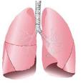

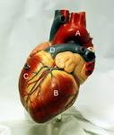
Легені
Шлунок
Нікотин
вражає
Серце

Slide 6
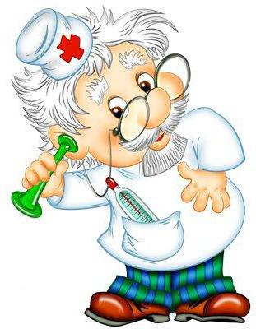
Тютюн — причина 95% випадків захворювань на рак легенів.
Ті, хто багато курить, хворіють на рак легенів у 15—30 разів частіше, ніж некурці.
Курці у 13 разів частіше хворіють на стенокардію (захворювання серця) і в 10 разів частіше — на виразку шлунка.
З'явився навіть новий термін:«хвороби, пов'язані з курінням». Всі курці хворіють на запальний процес у бронхах. У дитини, яка дихає тютюновим димом, порушується обмін речовин і, перш за все, засвоєння цукру, не­обхідного для живлення тканин організму, який розви­вається. Це проявляється у швидкій втомі, млявості. Дим затримує дуже корисні для дитини ультрафіолетові промені.

Slide 7
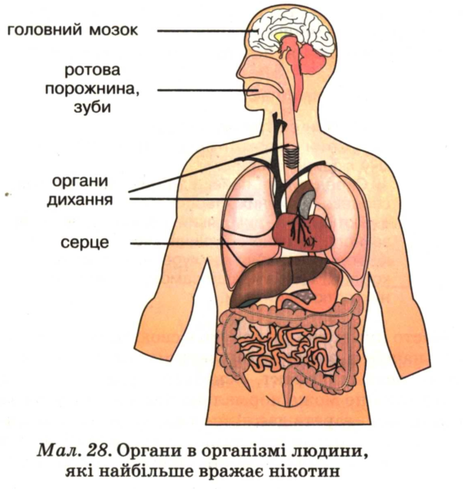
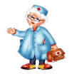
Органи в організмі людини , які найбільше вражає нікотин

Slide 8

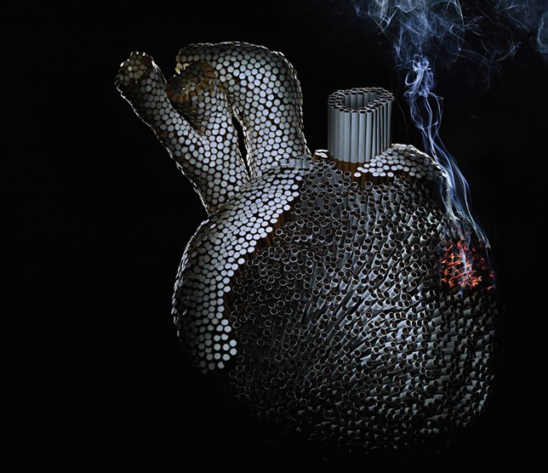
Паління виключно шкідливо впливає на стан серцево-судинної системи. Особливо чутливі до нікотину судини серця. У результаті звуження судин після кожної випадкової цигарки, які часто повторюються, може виникнути порушення кровопостачання, живлення міокарда – ішемічна хвороба серця та її важкі ускладнення.

Slide 9
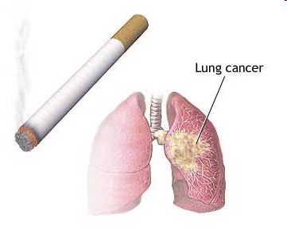
ВИ ЦЬОГО ХОЧЕТЕ?
РАК ЛЕГЕНІВ У КУРЦЯ

Slide 10
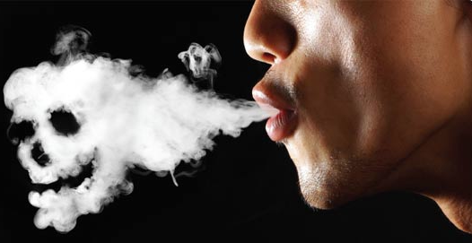
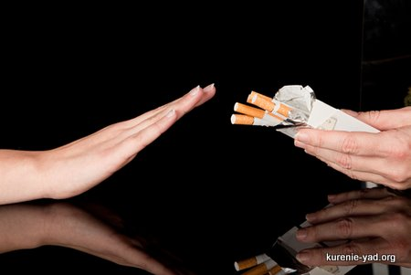
Ти маєш це знати!
у курців вміст вітаміну С в крові менше в 2 рази
здатність крові забезпечувати тканини киснем знижується на 5-10%
ті, що палять, в середньому живуть на 5-6 років менше (завзяті курці - на 10 років)
при тривалому курінні погіршується зір, порушуються нюх (слабо розрізняють запахи) і смак (не відчувають солодкого)
у віці від 40 до 49 років люди, які палять помирають в 3 рази частіше, в основному від інфаркту міокарду і раку легенів.

Slide 11


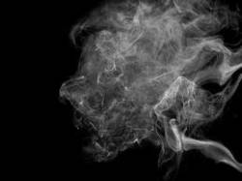
Перебування дитини в накуреній кімнаті призводить до :
головного болю,
поганого апетиту,
роздратованості,
відставання у фізичному розвитку .

Slide 12
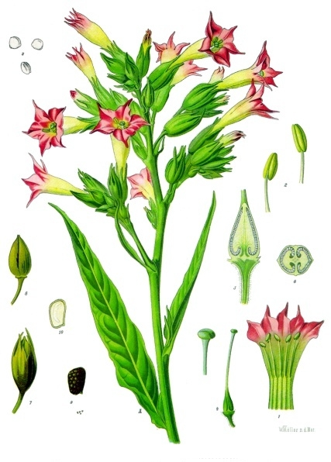
Що таке тютюн?
. Тютюн — це однорічна рослина ро­дини пасльонових, висушене листя якої подрібнюють і використовують для куріння. До складу листків тютюну входять нікотин, вуглеводи, органічні кислоти, смоли й ефірні олії (олії надають тютюну характерного запаху). Основна особливість тютюну, завдяки якій він відрізняється від інших рослин родини пасльонових (картоплі, помідорів), — вміст нікотину.

Slide 13

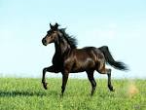
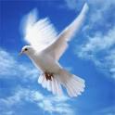

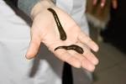
Нікотин — одна з найсильніших рослинних отрут .
“ Крапля нікотину вбиває коня .”
Дуже чутливі до нікотину птахи, риби та земноводні.
Якщо заповзятому курцеві поставити п'явку (медичну), то вона дуже швидко відпадає і гине , бо висмоктала кров із вмістом нікотину.

Slide 14
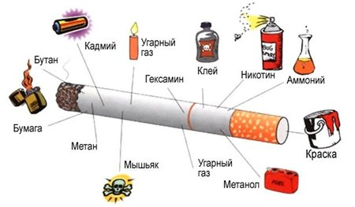
З чого складається цигарка
Кадмій
Вугле-кислий газ
Бутан
Клей
Гексамін
Нікотин
Амоній
Папір
Метан
Фарба
Миш'як
Вуглекислий газ
Метанол

Slide 15

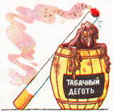
Вчені встановили, що до складу тютюнового дьогтю входять канцерогенні речовини (від лат. «канцер» — рак), які викликають злоякісні пухлини. Серед них особ­ливе місце займають радіоактивні речовини, які тютюн у великій кількості «виловлює» з ґрунту, з води і повітря, особливо там, де відзначається підвищений фон радіації

Slide 16
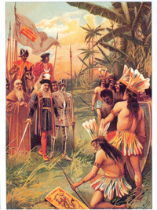
Розповсюдження тютюну в Європі пов’язане з ім’ям Христофора Колумба. У жовтні 1492 р. великий мореплавець відкрив не тільки Америку, а й тютюн. Спочатку куріння тільки дивувало, та дуже скоро матроси самі навчилися курити.

Slide 17


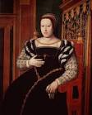
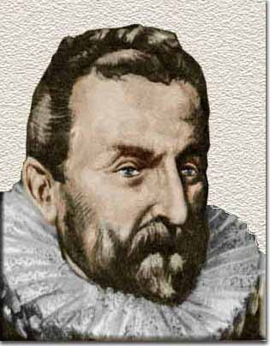
Королева Катерина Медічі страждала від головного болю. Французький посол у Португалії Жан Ніко підніс їй у подарунок листя і насіння тютюну. Королева почувала себе краще, коли нюхала його. На цьому Ніко нажив слави. З його ім’ям пов’язана ботанічна назва тютюну (nісоtіаnа). За допомогою куріння намагалися лікувати головний і зубний біль, деякі шкірні захворювання. Проте захоплення «лікувальними» властивостями тютюну невдовзі минуло, бо траплялися отруєння ним. Почалися переслідування курців, їх звинувачували у зв’язках з дияволом.

Slide 18
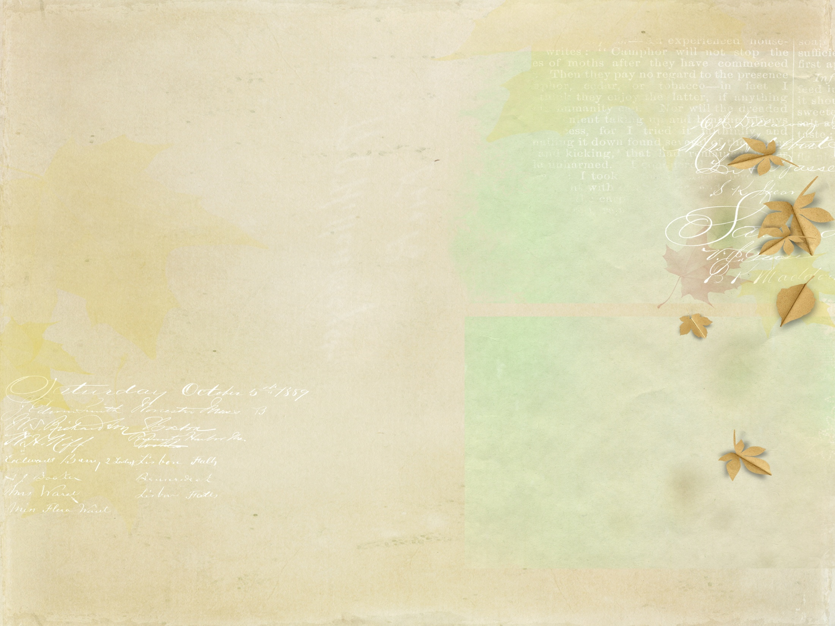
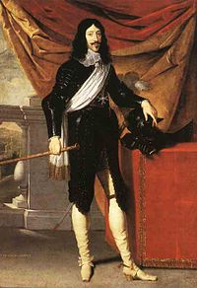
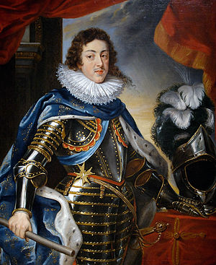
Французький король Людовік XIII 1680 року видав указ, згідно з яким продавати тютюн дозволялося тільки аптекарям.

Slide 19

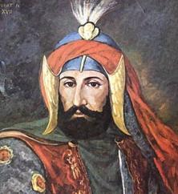
У Туреччині на куріння тютюну дивилися як на порушення приписів Корану. А після нищівної пожежі, що спалахнула в Константинополі 1663 року, султан Мурад IV запровадив смертну кару за куріння. Жорстоко розправлялися з курцями і в Персії — їм виривали ніздрі.

Slide 20
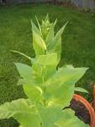
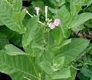
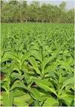
У другій половині XVI ст. насіння тютюну завезли в Європу, а на початку ХVП ст. тютюн одержав «пропис­ку» на родючих землях України. Тютюн почали вважати досить ефективним лікуваль­ним засобом, проте швидко виявилося, що він, особливо його дим, ускладнює захворювання, особливо легеневі.

Slide 21



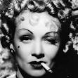

За даними соціологічних опитувань, курити з цікавості почало до 25%учнівської молоді. Друга причина — наслідування до­рослих. У родинах курців кількість дітей, що прилучились до сигарети, становить понад 70%. Багато дітей починають курити, наслідуючи старших товаришів або героїв кіно.

Slide 22

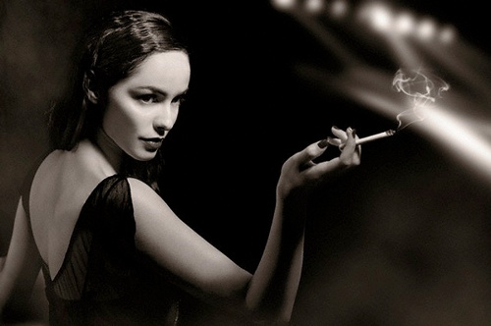
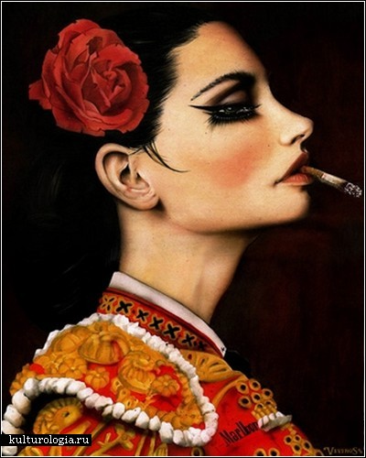

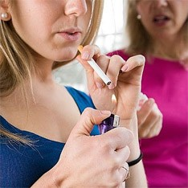
Соціологи стверджують, що залученню дівчат до куріння у 85% випадків сприяють матері, які курять. Але основна причина поширення куріння серед дівчат — мода: «це красиво», «це модно». Інші пояснюють, що «курять, бо хочуть подобатися», «хочуть звернути на се­бе увагу».

Slide 23

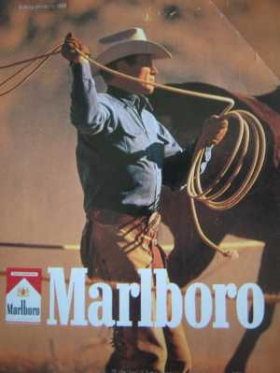
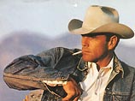
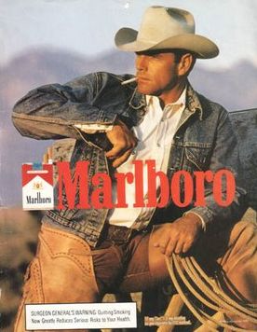
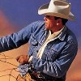
Акторів, що знімалися в рекламі сигарет «Мальборо» переслідує злий рок. «Ковбої Marlboro», як їх прийнято називати вмирають від захворювань легенів, пов'язаних з курінням. Зокрема, Уейн Макларен, Девід Маклін і Дік Молот померли від раку легенів, причиною якого стало, в тому числі, і вживання сигарет. Всі вони курили «червоні Мальборо», які отримали назву «Вбивця Ковбоїв».

Slide 24
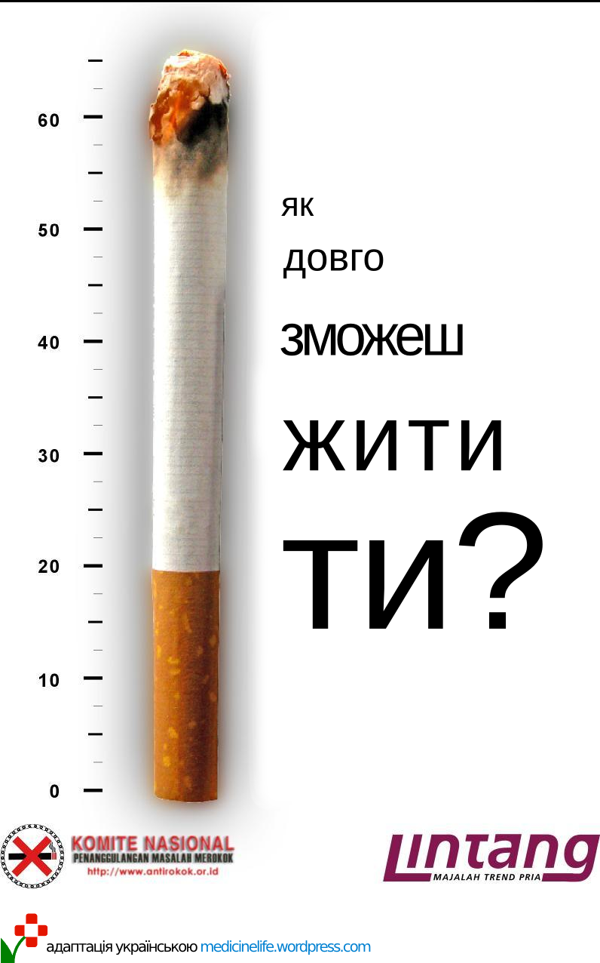

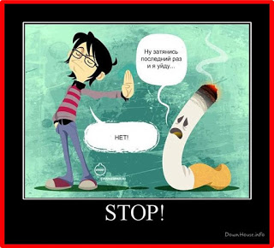

Slide 25

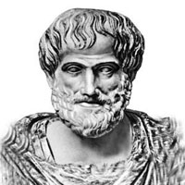
«Найбільша перемога –
це перемога над собою,
а найганебніше - це бути переможеним своїми пристрастями»
Демокріт

Slide 26


